Slide 1
Kinderarmoede in Vlaanderen:
Naar een structurele aanpak

Slide 2
Armoede in Vlaanderen
Bevolking onder de armoederisicodrempel: evolutie

Slide 3
Positie in Europa
Bevolking onder de armoederisicodrempel: Europese vergelijking

Slide 4
Stijging kinderarmoede

Slide 5
Op basis van (inter)nationaal onderzoek: focus jonge leeftijd
Focus 0 tot 3 jaar
Belang leeftijd voor ontwikkeling van intellectuele, emotionele en sociale vaardigheden van jonge kinderen
Meeste garantie doorbreken van armoedespiraal
Opportuniteit tot aanpak gericht op globale situatie van gezin

Slide 6
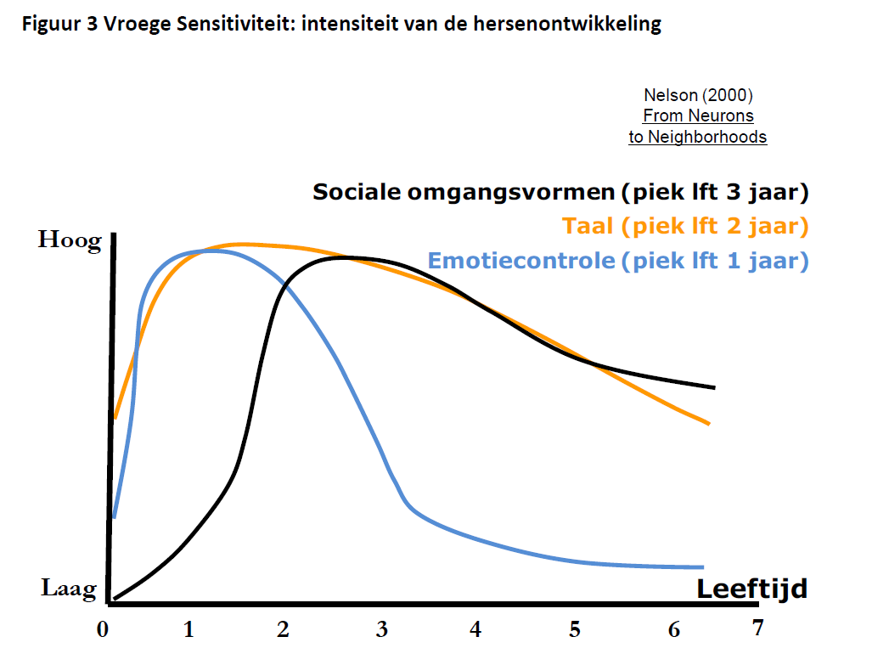
Belang 0 tot 3 jaar
Op gebied van hersenontwikkeling (sociale omgangsvormen, taal en emotiecontrole) gebeurt de belangrijkste ontwikkeling voor de leeftijd van 3 jaar

Slide 7
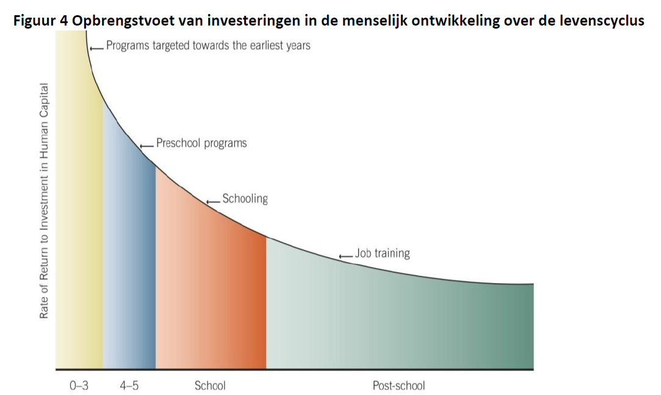
Maatschappelijke return
Dit theoretisch kader biedt een verklaring voor de herhaaldelijke vaststelling dat interventieprogramma’s bij jonge kinderen een hoog rendement hebben terwijl deze programma’s bij kinderen tijdens de adolescentie een veel lager rendement hebben (Heckman-curve (Nobelprijswinnaar)).

Slide 8
Slim investeren
“We can’t afford no to do it!”
Conclusie van internationaal panel Studio-Kinderarmoede
Investering weegt niet op tegen verlies als samenleving en als maatschappij
“Investeren in de jongste levensjaren brengt meer op dan investeren op de beurs”
Vandaar belang van preventieve gezins- en opvoedingsondersteuning, promoten kinderopvang, maximale participatie aan het kleuteronderwijs (Pre-school): een wezenlijke pijler voor onze kinderarmoedeaanpak naast huisvesting, energie, werk, vrije tijd, veiligheid..

Slide 9
Aanpak Vlaanderen
Aanpak
Vlaams Actieprogramma kinderarmoede: gecoördineerd actieplan
Ondersteuning lokaal kinderarmoedebeleid
Methodologische ondersteuning
Financiële ondersteuning

Slide 10
Vlaams Actieprogramma KINDERARMOEDE
Vlaams Actieprogramma Kinderarmoede(in VAPA)
Elke minister participeert:
Lokale diensten buurtgerichte opvang
Projecten gezinsondersteuning met bruggen onderwijs/werk
Prenatale zorg
Huizen van het kind
Kwaliteitsvolle, toegankelijke en voldoende kinderopvang
Centra voor kinderzorg en gezinsondersteuning
Gezinsbegeleiding voor ondernemers in moeilijkheden
Duurzame kleuterparticipatie – informeren over belang kleuteronderwijs
Betere omkadering kleuteronderwijs
Betaalbaarheid van het onderwijs

Slide 11
Vlaams Actieprogramma KINDERARMOEDE
Betere communicatie school-ouders
Flankerend onderwijsbeleid
Leesweb – wegwerken laaggeletterdheid
Speelkansen van kinderen verhogen
Specifieke trajecten naar werk voor ouders in armoede
Vakantieparticipatie – toerisme voor allen met oog voor kinderen
Rekening houden met kinderen bij
recht op sociale huisvesting
minimumlevering aardgas
(her)aanleg van woonwagenterreinen

Slide 12
Steun aan een lokaal KINDERARMOEDEBELEID
B) Ondersteuning lokaal kinderarmoedebeleid
Methodologische ondersteuning
Methodiekenhandboek ‘Elk kind telt’
Goede praktijken, projectenmarkt
Evaluatie lopende kinderarmoedeprojecten
Provinciale rondes lokaal armoedebeleid
Financiële ondersteuning
Projectoproepen lokale kinderarmoedeprojecten (3 x 1mljn)

Slide 13
Lessen uit de projectoproepen
C) Een visie voor de toekomst
Evaluatie kinderarmoedeprojecten:
Kinderarmoedebestrijding vraagt een langdurig proces, op maat van het gezin en in sfeer van vertrouwen
Invalshoek ondersteuning van heel het gezin (nood aan vertrouwenspersoon)
Brug tussen gezinnen en hulp- en dienstverlening
Laagdrempelig en informeel (belang competenties van medewerkers)
Mogelijkheid tot intergemeentelijke samenwerking
Onbekend is onbemind: organisaties kennen elkaars bestaan of werking niet of onvoldoende
Belang van goede participatie van de doelgroep (behoeften, wensen en verwachtingen) en het inschakelen van ervaringskennis, bv. via ervaringsdeskundigheid in het netwerk

Slide 14
Tijd voor structurele verankering
Regierol lokaal bestuur ondersteunen: recurrente middelen aanreiken aan zwaarst getroffen gemeenten
Daarnaast brede maatschappelijke mobilisering (ook de privésector!) en steun aan innovatieve lokale projecten (het Kinderarmoedefonds bij KBS) die later kunnen inkantelen in regulier beleid

Slide 15
Het structurele beleid
Verankering structurele ondersteuning lokale besturen
Financiële ondersteuning:
4,5 miljoen euro in 2014
Methodologische ondersteuning:
Goede praktijken oplijsten en aanreiken aan de lokale besturen om ermee aan de slag te gaan
Lerend netwerk van de lokale kinderarmoedecoördinatoren
➔ Start BBC-cyclus biedt uitstekende opportuniteit om de aanpak van kinderarmoede ook op lokaal vlak tot prioriteit te benoemen

Slide 16
TOELICHTING GEHANTEERDE INDICATOREN
Indicator 1: het aantal personen met voorkeursregeling in de ziekteverzekering van 0 tot en met 4 jaar
Indicator 2:het aantal eenoudergezinnen met kinderen van 0 tot en met 3 jaar
indicator 3: de kansarmoede-index van Kind & Gezin (beschikbaar maandinkomen, opleiding ouders, arbeidssituatie ouders, ontwikkeling kind, huisvesting, gezondheid)
Indicator 4: de onderwijs kansarmoede indicator voor het kleuteronderwijs.(opleidingsniveau moeder, gezinstaal niet Nederlands, buurt met schoolse vertraging en schooltoelage)
Indicator 5: aantal (equivalent) leefloners met gezinslast
Indicator 6: het aantal werkloze huishoudens met kinderen van 0 tot en met 2 jaar
Indicator 7: het aantal huishoudens met kinderen van 0 tot en met 3 jaar waarbij een of beide ouders niet de EU-nationaliteit hebben
Op basis hiervan: in 2014: 70 gemeenten geselecteerd

Slide 17
Belang van de COORDINATOR (aanspreekpunt)
Aanduiden of aanwerven
Vanuit het lokaal bestuur als regisseur
Samen brengen van alle lokale actoren en partners actief op of relevant voor de bestrijding van kinderarmoede in de gemeente/stad

Slide 18
Multi-stakeholder benadering
Betrekken van de verschillende sectoren en organisaties, want niemand heeft alle benodigde sleutels in handen.
sectoren: welzijn, werk, onderwijs gezondheid, ruimtelijke ordening, sport, cultuur, …
Ook niet-vanzelfsprekende sectoren mogelijk (bedrijfsleven, financiële wereld)
Met inbreng van ervaringskennis (ervaringsdeskundigen, verenigingen waar armen het woord nemen, …): niet voor hen maar met hen!
Lokaal bestuur steeds als regisseur, soms ook als actor
Gedeeld eigenaarschap en verantwoordelijkheid in denken en doen

Slide 19
Integrale aanpak op alle terreinen
Kinderarmoede is multi-dimensionaal
kan dus niet succesvol bestreden worden vanuit één sector of levensdomein
Een integraal armoedebeleid ageert op alle vlakken: huisvesting, gezondheid, welzijn, inkomen, opleiding, participatie…
Daarom versterking of uitbouw onderlinge afstemming en contacten tussen partners
ifv gezamenlijk gedragen doelstelling(en)
Resultaat: operationeel geïntegreerd actieplan kinderarmoede op lokaal vlak

Slide 20
Integrale aanpak – concrete acties
acties die focussen op de leeftijd van 0 tot 3 jaar, de cruciale periode voor de cognitieve, emotionele en sociale ontwikkeling van het kind
Bij wijze van voorbeeld (zie omzendbrief): acties op het vlak van
Opleiding en tewerkstelling van (jonge) ouders (werk/welzijnstrajecten, werkervaringsplaatsen, art 60 , taalcursussen voor ouders in de school of de opvang van hun kind…
Acties naar kwetsbare zwangeren (outreaching, toeleiding nr Kind en Gezin, buddy bij de wieg..
Kinderopvang , buurtopvang, oudercrèches, laagdrempelige ontmoetingsruimtes
Gezinsondersteuning (inschakeling vrijwilligers , Thuiscompagnie, Instapje..)
Onderwijs ( toeleiding naar kleuteronderwijs, bruggen tussen opvang en onderwijs , pedagogische taaltrainers , voedingsopvoeding in de kleuterklas.. )

Slide 21
Integrale aanpak – concrete acties
Huisvesting van gezinnen met jonge kinderen (sociale huisvesting, preventie van uithuiszetting,…)
Ruimtelijke ordening (voldoende groen en veilige speelplekken voor jonge kinderen)
Energieverbruik: groepsaankopen of vergelijking energieleveranciers met extra inspanning om kwetsbare gezinnen met jonge kinderen te bereiken
Schuldenproblematiek van gezinnen met jonge kinderen
Gezondheid en voeding (van ouders en jonge kinderen)
Culturele en sportieve participatie
Rechtenverkenning, automatische toekenning gemeentelijke geboorte of gezinspremies..
Mobiliteitsoplossingen , specifiek voor alleenstaande ouders enz..

Slide 22
Boodschap van hoop
Alle kinderen zijn kwetsbaar
Armoede verhoogt de kwetsbaarheid
Armoede is geen natuurfenomeen, het is gemaakt door mensen
Samen kunnen we de schande van armoede de wereld uithelpen
Naast een structurele oplossing ook helpende handen rond ouders en gezinnen
Voor een brede maatschappelijke mobilisatie rekenen we ook op u!

Slide 23
EEN TOEKOMST VOOR AL ONZE KINDEREN!

Slide 24
Vragen?
Kabinet van minister Lieten
Magda De Meyer
magda.demeyer@vlaanderen.be
Departement WVG,
afdeling Welzijn en Samenleving
Koen Devroey
koen.devroey@wvg.vlaanderen.be
Frank Van den Branden
frank.vandenbranden@wvg.vlaanderen.be

